Slide 1
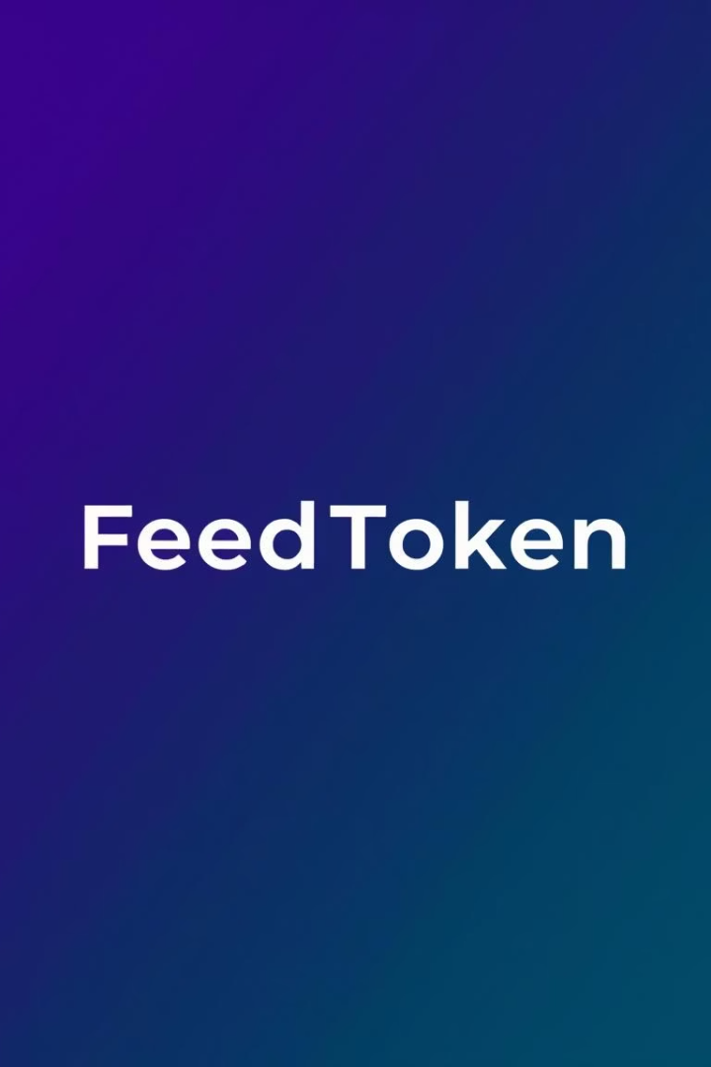

FeedToken: A solução inovadora
Plataforma inovadora
Revoluciona coleta e uso de feedbacks recompensando com tokens na blockchain.
Impulsiona Melhoria
Feedbacks autênticos criam oportunidades.

Slide 2
FeedToken: Transformando o feedback em valor e oportunidade
Empresas buscam excelência, mas o feedback é ignorado. Usuários desmotivados, vozes não valorizadas. Oportunidades perdidas, potencial não atingido.

Slide 3

Uma abordagem moderna
1
Transformar Feedback
2
Qualidade e Valor
3
Incentivo e Recompensa
Melhorar a abordagem de feedbacks para empresas e usuarios.
Feedback valorizado atribuindo valor para melhor experiencia.
Voz do usuário impulsiona melhoria do site atraves de recompensa.

Slide 4
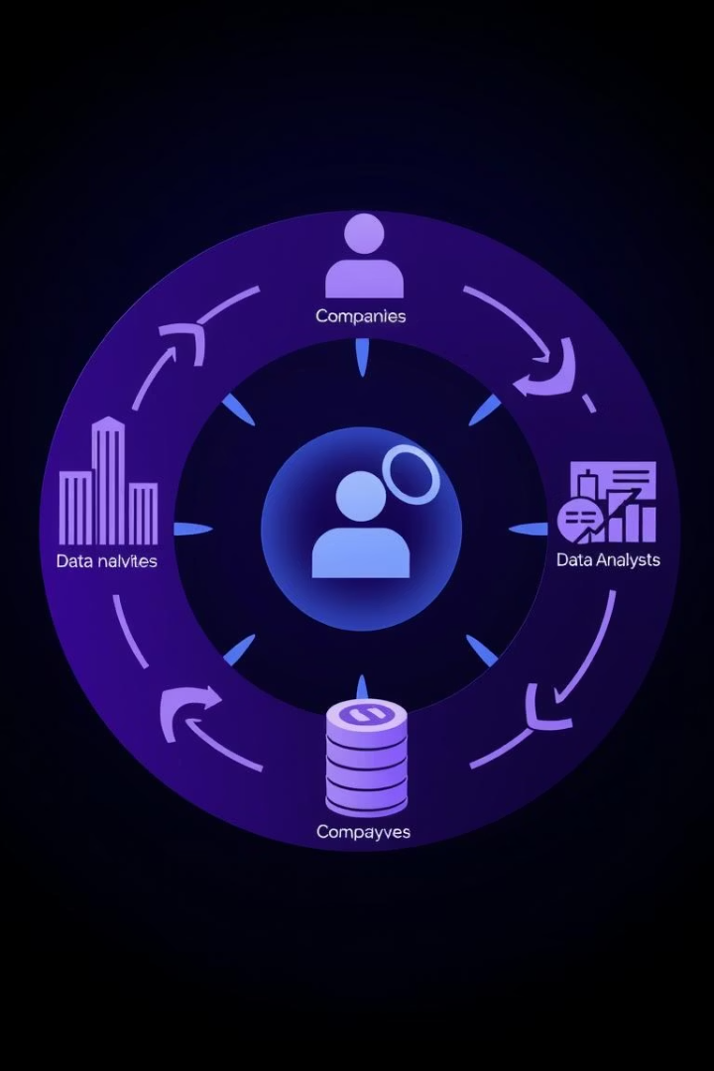




Como funciona: Ecossistema de valor compartilhado
Usuários
Empresas
Definem missões, questionario e comentarios para
buscar feedbacks direcionados.
Usuários
Empresas
Comentários
Fornecem insights, recompensados com tokens.
Analistas
Avaliam qualidade e relevância do feedback.
Tokens
Administrador
contratos, economia de tokens.

Slide 5
Feedtoken: O diferencial que gera
valor – qualidade e acurácia incomparaveis
Nossa metodologia exclusiva transforma o feedback em uma ferramenta estratégica, garantindo que cada opinião coletada seja precisa, relevante e diretamente aplicável à otimização da experiência do usuário e ao sucesso do seu negócio
Feedback qualificado
Incentivo e utilidade
Melhorias diretas
A FeedToken se destaca por garantir uma coleta de feedback qualidade e acurácia. Nossa plataforma filtra ruídos e incentiva contribuições genuínas, assegurando que você receba informações valiosas e confiáveis.
Através de um sistema de recompensas em tokens digitais, incentivamos respostas aprofundadas e úteis. Essa valorização direta motiva os usuários a compartilhar insights construtivos, elevando o nível do engajamento e a qualidade da empresa.
O feedback de alta qualidade que você recebe impacta diretamente a melhoria contínua de seus produtos, serviços e a percepção da sua marca. Isso se reflete em uma reputação fortalecida, maior satisfação do cliente e, consequentemente, em um crescimento sustentável do seu negócio.

Slide 6




A revolução dos tokens: incentivo e oportunidade
Incentivo digital
Os tokens são o coração pulsante da nossa inovação, valorizando cada feedback e impulsionando
a participação ativa e a qualidade das contribuições.
Troca flexível
Com versatilidade máxima, nossos tokens podem ser trocados por moedas, criptos ou diversos benefícios
exclusivos. Liberdade de escolha que maximiza o valor da sua contribuição.
Segurança blockchain
Integrados a blockchains robustas (BNB Chain, Polygon, ETH - Sepolia), garantimos
transparência, segurança e imutabilidade nas transações. Sua confiança é nossa prioridade.

Slide 7

O impacto na vida do usuário: A Jornada de João
Feedback Valioso
João descobriu FeedToken, compartilhou insights.
Tokens Acumulados
Representavam oportunidade, não só valor monetário.
Novo Conhecimento
Adquiriu curso, aprimorou habilidades.
Carreira Transformada
Conquistou novo emprego, mudou sua vida.

